Slide 1
4. fejezet
{
Bevezetés a
Pygame világába
}
A projekt készítői: Kovács Annabella, Kapusi Gergő, Nováki Tamás

Slide 2
4. fejezet
{
}
Miről lesz szó?
Bevezetés a
01
Aktív játékállapot
Játékablak, időzítő, játékobjektum
Pygame világába
02
Nem aktív játékállapot
Nyitó/záróképernyő, játékállapotok létrehozása, játék indítása
03
Függvények
Miért érdemes függvényeket használni?

Slide 3
{
}
Miről lesz szó?
01
Aktív játékállapot
Játékablak, időzítő, játékobjektum
#Életek számlálása
if lives <= 0:
game_active = False
#Csillagok kezelése
for index, star_rect in enumerate(stars_rect):
stars_rect[index].top += star_speed
mov_y = random.randint(0, 3)
if mov_y == 0:
stars_rect[index].left -= 2
else:
stars_rect[index].left += 2
if stars_rect[index].bottom >= HEIGHT + 10:
lives -= 1
del stars_rect[index]
02
Nem aktív játékállapot
Nyitó/záróképernyő, játékállapotok létrehozása, játék indítása
03
Függvények
Miért érdemes függvényeket használni?

Slide 4

{
}
Miről lesz szó?
01
Aktív játékállapot
Játékablak, időzítő, játékobjektum
#idő lejárásának chekkolása
time_left = int((start_time + GAME_TIME - pygame.time.get_ticks()) / 1000)
if time_left < 1:
game_active = False
display_time_left() display_lives_left()
#Csillagra kattintás checkolása
if (
star_rect.collidepoint(pygame.mouse.get_pos())
and pygame.mouse.get_pressed(num_buttons=3)[0]
):
del stars_rect[index]
score += 1
screen.blit(star_surf, star_rect)
02
Nem aktív játékállapot
Nyitó/záróképernyő, játékállapotok létrehozása, játék indítása
03
Függvények
Miért érdemes függvényeket használni?

Slide 5
Nyitó/záróképernyő, játékállapotok létrehozása, játék indítása
01
Játékablak, időzítő, játékobjektum
02
Nem aktív játékállapot
Aktív játékállapot
#idő lejárásának chekkolása
time_left = int((start_time + GAME_TIME - pygame.time.get_ticks()) / 1000)
if time_left < 1:
game_active = False
display_time_left() display_lives_left()
#játékablak frissítése
pygame.display.update()
clock.tick(60)
#Csillagra kattintás checkolása
if (
star_rect.collidepoint(pygame.mouse.get_pos())
and pygame.mouse.get_pressed(num_buttons=3)[0]
):
del stars_rect[index]
score += 1
screen.blit(star_surf, star_rect)
#A kezdőképernyő .blit()-elése
screen.blit(title_surf, title_rect)
screen.blit(star_surf, star_surf.get_rect(center=(WIDTH / 2, HEIGHT / 2)))
screen.blit(run_surf, run_rect)
if score:
display_final_score()
03
Függvények
Miért érdemes függvényeket használni?

Slide 6

Nyitó/záróképernyő, játékállapotok létrehozása, játék indítása
01
Játékablak, időzítő, játékobjektum
02
Nem aktív játékállapot
Aktív játékállapot
#idő lejárásának chekkolása
time_left = int((start_time + GAME_TIME - pygame.time.get_ticks()) / 1000)
if time_left < 1:
game_active = False
display_time_left() display_lives_left()
#Curor lekövetése
if event.type == pygame.MOUSEMOTION:
sack_rect = sack_surf.get_rect(center=event.pos)
#Space lenyomására minden játékadat resetelése
keys = pygame.key.get_pressed()
if keys[pygame.K_SPACE]:
new_spawnrate = 800
lives = 5
star_speed = 4
score = 0
stars_rect = []
start_time = pygame.time.get_ticks()
game_active = True
#Csillagra kattintás checkolása
if (
star_rect.collidepoint(pygame.mouse.get_pos())
and pygame.mouse.get_pressed(num_buttons=3)[0]
):
del stars_rect[index]
score += 1
screen.blit(star_surf, star_rect)
03
Függvények
Miért érdemes függvényeket használni?

Slide 7
Nyitó/záróképernyő, játékállapotok létrehozása, játék indítása
01
Játékablak, időzítő, játékobjektum
02
Nem aktív játékállapot
Aktív játékállapot
#idő lejárásának chekkolása
time_left = int((start_time + GAME_TIME - pygame.time.get_ticks()) / 1000)
if time_left < 1:
game_active = False
display_time_left() display_lives_left()
#Csillagok sebességének növelése
if event.type == speedup_timer:
star_speed += 2
new_spawnrate -= 50
#Csillagra kattintás checkolása
if (
star_rect.collidepoint(pygame.mouse.get_pos())
and pygame.mouse.get_pressed(num_buttons=3)[0]
):
del stars_rect[index]
score += 1
screen.blit(star_surf, star_rect)
#Csillagok listhoz csillag hozzáadás
if event.type == stars_timer:
stars_rect.append(
star_surf.get_rect(center=(random.randint(50, WIDTH - 50), -80))
)
03
Függvények
Miért érdemes függvényeket használni?

Slide 8
Nyitó/záróképernyő, játékállapotok létrehozása, játék indítása
01
Játékablak, időzítő, játékobjektum
02
Nem aktív játékállapot
Aktív játékállapot
#idő lejárásának chekkolása
time_left = int((start_time + GAME_TIME - pygame.time.get_ticks()) / 1000)
if time_left < 1:
game_active = False
display_time_left() display_lives_left()
#Csillagok sebességének növelése
if event.type == speedup_timer:
star_speed += 2
new_spawnrate -= 50
#Csillagra kattintás checkolása
if (
star_rect.collidepoint(pygame.mouse.get_pos())
and pygame.mouse.get_pressed(num_buttons=3)[0]
):
del stars_rect[index]
score += 1
screen.blit(star_surf, star_rect)
#Csillagok listhoz csillag hozzáadás
if event.type == stars_timer:
stars_rect.append(
star_surf.get_rect(center=(random.randint(50, WIDTH - 50), -80))
)
03
Függvények
Miért érdemes függvényeket használni?

Slide 9
03
Függvények
def display_score():
score_surf = game_font.render("pontszám: " + str(score), True, BLUE)
score_rect = score_surf.get_rect(topright=(WIDTH - 10, 10))
screen.blit(score_surf, score_rect)
def display_time_left():
time_left_surf = game_font.render(
"maradék idő: " + str(time_left), True, BLUE
)
time_left_rect = time_left_surf.get_rect(topright=(WIDTH - 10, 50))
screen.blit(time_left_surf, time_left_rect)

Slide 10
03
Függvények
def BG_Generation():
bg_surf = pygame.image.load("kepek/background.jpg").convert_alpha()
bg_surf = pygame.transform.rotozoom(bg_surf, 0, 0.5)
bg_rect = bg_surf.get_rect(bottomleft=(0, HEIGHT))
return bg_surf, bg_rect
def STAR_Setup():
star_surf = pygame.image.load("kepek/star.png").convert_alpha()
star_surf = pygame.transform.rotozoom(star_surf, 0, 0.3)
stars_rect = [star_surf.get_rect(center=(random.randint(50, WIDTH - 50), HEIGHT - 60))]
return star_surf, stars_rect

Slide 11
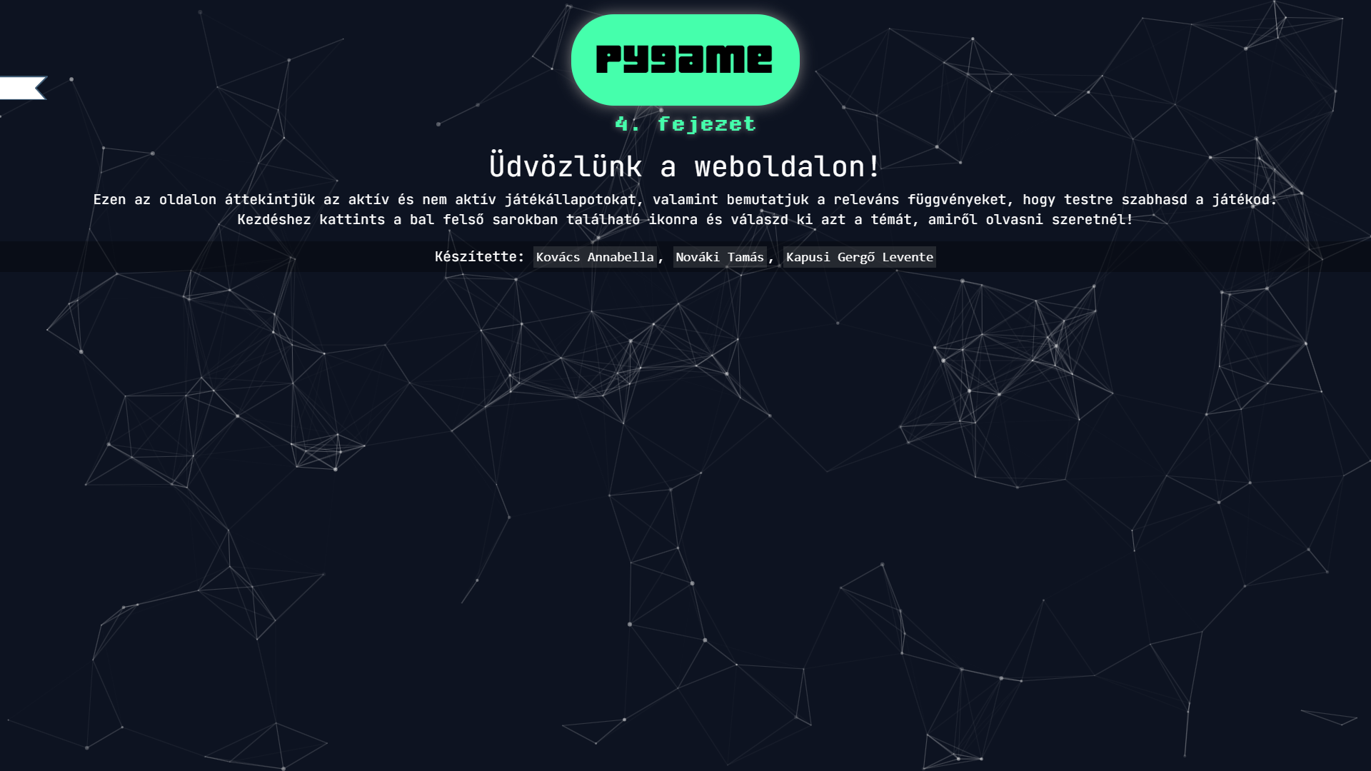
Weboldal
03
Függvények
def BG_Generation():
bg_surf = pygame.image.load("kepek/background.jpg").convert_alpha()
bg_surf = pygame.transform.rotozoom(bg_surf, 0, 0.5)
bg_rect = bg_surf.get_rect(bottomleft=(0, HEIGHT))
return bg_surf, bg_rect
def STAR_Setup():
star_surf = pygame.image.load("kepek/star.png").convert_alpha()
star_surf = pygame.transform.rotozoom(star_surf, 0, 0.3)
stars_rect = [star_surf.get_rect(center=(random.randint(50, WIDTH - 50), HEIGHT - 60))]
return star_surf, stars_rect

Slide 12
Weboldal
Köszönjük a figyelmet!

